Slide 1
PLAN VAN AANPAK
Hoe en Wat?

Slide 2
PLAN VAN AANPAK
Voorblad
Inhoudsopgave
Achtergronden
Projectopdracht
Project activiteiten
Project grenzen
Producten
Kwaliteitsborging (optioneel)
Project organisatie
Planning
Kosten en baten
Risico’s
Bijlagen

Slide 3
PVA
Voorblad
Titel
Plaatje (ter zake doende)
Naam en klas (afdeling bedrijf)
Zakelijk houden, geen WordArt of zo.
Inhoudsopgave
Automatisch genereren
Zorg dat het klopt en bijgewerkt is
Benoem in de bijlage alle afzonderlijke items van de bijlage

Slide 4
PVA Achtergronden
Kort en bondig aan geven
Voor welke organisatie/opdrachtgever
waarom dit plan van aanpak
Waarom het probleem een probleem is en moet worden opgelost.
Met welke strategie een oplossing kan worden gevonden
Hoe deze strategie in de organisatie kan worden geïmplementeerd.
Tot slot wordt een overzicht van alle beslispunten voor de opdrachtgever gegeven.

Slide 5
PVA Projectopdracht
Projectomgeving
Doelstelling project
Opdrachtformulering
Notes:
Project omgeving:
Wat is het beschouwingsgebied?
Hierin wordt een schets gegeven van het beschouwingsgebied in termen van organisatie eenheden en bedrijfsprocessen. Tevens wordt aangegeven wat de problemen en oorzaken zijn die aanleiding geven tot de ontwikkeling van het resultaat.
Doelstelling project:
Waarom heeft de opdrachtgever het resultaat nodig en wat wil de opdrachtgever met het resultaat bereiken?
In deze paragraaf wordt een beschrijving gegeven van de doelstellingen van het te ontwikkelen resultaat, zoals aangegeven door de opdrachtgever. Met name wordt hierbij de koppeling gelegd naar bedrijfsprocessen. Hierbij is het van belang om te weten, waarop de opdrachtgever wordt afgerekend. Iedere doelstelling wordt zo mogelijk onderbouwd door kwalitatieve en kwantitatieve gegevens.
Opdracht formulering:
Wat is de projectopdracht?
Waarover gaat het project procesmatig (afbakening)?
Deze paragraaf beschrijft de opdracht, voortvloeiend uit de doelstelling, zoals aangegeven door de opdrachtgever
Van groot belang is de juiste interpretatie van een aantal onderdelen van de Projectopdracht :
De Doelstelling geeft aan wat het achterliggende doel is van het starten van het project. Dit kan het doorvoeren van een organisatorische verandering zijn op uiteenlopende niveaus, zoals klant-, bedrijfs-, efficiëntie-, of middelenniveau.
De Opdrachtformulering geeft weer door welk middel de opdrachtgever de gewenste doelstelling denkt te bereiken.

Slide 6
PVA Project activiteiten
Hoe komen we tot het resultaat?
Welke Activiteiten moeten worden uitgevoerd om het project af te ronden. Redelijk uitvoerig bespreken

Slide 7
PVA Project grenzen
Wat doen we wel
Wat doen we niet, ook al zou het bijdragen aan de doelstellingen van de opdrachtgever.
Notes:
Voorbeeld:
Wat doen we WEL : We maken een website.
Wat doen we NIET : We houden hem niet bij.

Slide 8
Programma van Eisen
Waar aan moeten de te leveren producten voldoen
Categoriseer je eisen:
Randvoorwaarden
Functionele eisen
Operationele eisen
Ontwerp beperkingen
Welke prioriteit heeft elke eis
Formuleer de eisen SMART
Notes:
Randvoorwaarden:
‘Harde” eisen vanuit de omgeving waarin het resultaat te recht zal komen
Functionele eisen:
Eisen waaraan voldoen moet worden om bij te dragen aan de doelstelling van de opdrachtgever (wat maakt het resultaat effectief en efficiënt?)
Operationele eisen:
Eisen die de gebruikers stellen: bedieningsgemak, aantrekkelijkheid etc.
Ontwerp beperkingen:
Eisen ingebracht door het ontwerpteam, van uit de eigen visie op het vak of op de ‘wereld’
SMART formuleren wil zeggen:
De meest gebruikte manier om goede doelen te maken is de SMART methode. SMART staat voor:
S = Specifiek
M = Meetbaar
A = Acceptabel
R = Realistisch
T = Tijdgebonden
Specifiek
Om een doel specifiek te maken stellen we de W-vragen
· Wat willen we bereiken?
· Wie is er bij betrokken?
· Waar gaat het gebeuren?
· Wanneer gebeurt het?
· Waarom willen we het bereiken?
Voorbeelden
· Op 1 augustus 2009 (wanneer) heb ik (wie) de examenopdracht van de leergang Middenkader (wat) met een voldoende (wat) afgerond conform de criteria in het examenreglement (waarom).
Meetbaar
De meetbaarheid wordt meestal aangegeven in getallen. Meetbaarheid kan ook zichtbaar gemaakt worden door het doel te vergelijken met bestaande procedures, kwaliteitseisen, normen, handleidingen of systemen.
Voorbeelden
· Op 1 augustus 2009 heb ik de examenopdracht van de leergang Middenkader met een voldoende (norm) afgerond conform de criteria in het examenreglement (kwaliteitseis).
Acceptabel
De A staat ook wel voor Aanwijsbaar of Actiegericht. Vragen zijn daarbij?
· Is het voor jezelf haalbaar?
· Is er voldoende draagvlak om het doel te behalen?
· Is het actiegericht en leidend tot resultaat? LET OP: het gaat niet om de acties zelf maar om het resultaat!
Voorbeelden
· Op 1 augustus 2009 heb ik de examenopdracht van de leergang Middenkader met een voldoende (resultaat) afgerond conform de criteria in het examenreglement (resultaat).
Realistisch
Is het doel haalbaar, geeft het voldoende uitdaging. Een doel moet niet te makkelijk zijn maar ook niet te moeilijk. Vragen zijn:
· Is het doel haalbaar voor mij en/of anderen?
· Zijn de inspanningen niet te hoog of te laag?
· Staan de inspanningen in relatie met het resultaat?
Voorbeelden
· Op 1 augustus 2009 heb ik de examenopdracht van de leergang Middenkader met een voldoende (haalbaar) afgerond conform de criteria in het examenreglement.
Tijd
Een goed doel een minimaal één datum hebben. Vaak worden meerdere data genoemd zoals start- eind- en tussendata.
Voorbeelden
· Op 1 augustus 2009 (datum) heb ik de examenopdracht van de leergang Middenkader met een voldoende afgerond conform de criteria in het examenreglement.

Slide 9
PVA Producten
Wat ligt er als het project klaar is?
Hoe draagt het bij aan de doelstelling
Wat leveren we op?
Benoem eventuele onderdelen en hun onderlinge relatie
Notes:
Als het resultaat bestaat uit verschillende onderdelen, benoem die dan en geef hun onderlinge relatie weer.

Slide 10
PVA Kwaliteit (optioneel)
Wat is de kwaliteit van het product of producten
Hoe meten we de kwaliteit van het product?
Notes:
Dit hoofdstuk geeft inzicht in de relatie tussen de voorgestelde werkwijze en de door de opdrachtgever gestelde eisen ten aanzien van de kwaliteit. Hiernaast worden maatregelen getroffen om onderkende risico's uit te sluiten of de gevolgen te minimaliseren, en de cruciale succesfactoren te beïnvloeden.
Als uitgangspunt worden de door de opdrachtgever gestelde kwaliteitseisen gehanteerd. Deze worden verbijzonderd naar de te stellen kwaliteitseisen per product. De voorgestelde maatregelen in het proces zijn een vertaling van deze vastgestelde productkwaliteitseisen.
Naast maatregelen in het proces om te voldoen aan de kwaliteitseisen per product worden additioneel maatregelen getroffen voor de kwaliteit van de tussenproducten of het proces zelf. Laatstgenoemde wordt ontleend aan onder meer de vereiste kwaliteit van besturing of het minimaliseren van risico's. Alle maatregelen zijn in het proces ingebouwd en zijn dus elders in het plan van aanpak opgenomen als activiteit, inrichtingsaspect of voorwaarde.
Dit hoofdstuk geeft het totaaloverzicht van de invulling van het kwaliteitsaspect. De paragrafen worden als volgt ingevuld:
Productkwaliteit
Eisen per product per kwaliteitsattribuut voorzien van weging en acceptatiecriteria. Relatie met de gestelde eisen aan, en acceptatiecriteria van, het
projectresultaat
Proceskwaliteit
Eisen te stellen aan het proces.
Voorbeelden hiervan zijn:
vakbekwaamheid
gebruik van (systeem)ontwikkelmethode
procedures
gebruik van methode voor projectmanagement;
uitbesteding en inkoop
Controle achteraf is mogelijk door verificatie en validatie
Voorgestelde maatregelen
Maatregelen in het proces met per maatregel de relatie naar de eisen.
Voorbeelden hiervan zijn:
opleidingsplan
gebruik van methode voor systeemontwikkeling
testplan
gebruik van Managing Projects als methode voor projectmanagement
Maatregelen ter verificatie en validatie
Voorbeelden hiervan zijn;
audits
reviews

Slide 11
PVA Project organisatie
Wie zijn de betrokkene bij het project
Functie
Kennis
Contactgegevens
Verantwoordelijk voor?
Wanneer zijn de overlegmomenten
Hoe communiceert de projectgroep
Onderling
Naar buiten toe

Slide 12
PVA Planning
Ingepland in een (grafisch) overzicht
Per Projectactiviteit:
Beschrijving
De betrokken persoon
Tijd/datum (start/gepland eind)
Ook de tussenresultaten vermelden

Slide 13
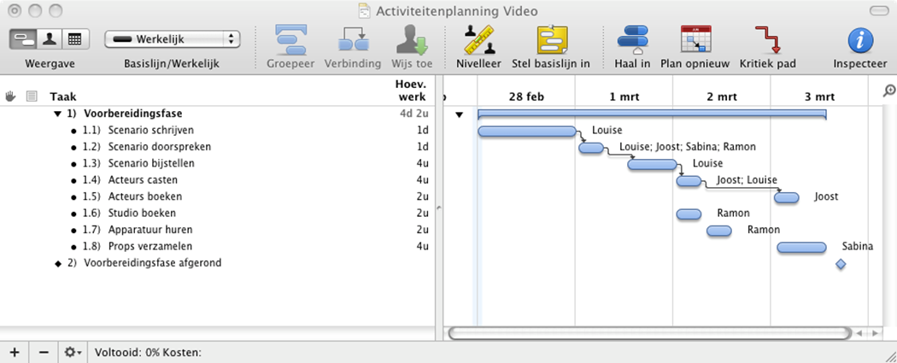
PVA Planning (voorbeeld)

Slide 14
PVA Kosten en Baten (optioneel)
Wat kost het project
Geld
Tijd
Indeling per project fase/activiteit
Wat brengt het project op
Geld
KnowHow
Imago
Hoe bewaken we de kosten / baten

Slide 15
PVA Risico’s
Wat kan er gebeuren dat de haalbaarheid van het project beïnvloed?
Bijvoorbeeld:
Onvoldoende tijd (deadline)
Onvoldoende kennis
Onduidelijke projectopdracht
Weinig middelen om mee te werken
Met welke maatregel(en) gedenk je de risico’s te verkleinen
Wie is verantwoordelijk voor de uitvoering van die maatregel(en)

Slide 16
PVA Bijlagen
Hier wordt verwezen naar de relevante standaards en projectprocedures.
In het voorkomend geval zal verwezen worden naar reeds bestaande c.q. gebruikelijke bedrijfsstandaards. Voorwaarde is wel dat deze gedocumenteerd zijn.
Begrippen en definities opgenomen om begripsverwarring te voorkomen.
De begrippenlijst hoeft niet uitputtend te zijn, alleen de gehanteerde begrippen in het Plan van Aanpak komen hiervoor in aanmerking.
Benoem de bijlagen in de inhoudsopgave!
Notes:
In dit hoofdstuk wordt verwezen naar de relevante standaards en projectprocedures. In het voorkomend geval zal verwezen worden naar reeds bestaande c.q. gebruikelijke bedrijfsstandaards. Voorwaarde is wel dat deze gedocumenteerd zijn.
In de bijlagen worden ook Begrippen en definities opgenomen om begripsverwarring te voorkomen. De begrippenlijst hoeft niet uitputtend te zijn, alleen de gehanteerde begrippen in het Plan van Aanpak komen hiervoor in aanmerking.

Slide 17
PVA
Niet in elk project komen alle elementen even uitdrukkelijk naar voren.

